Slide 1
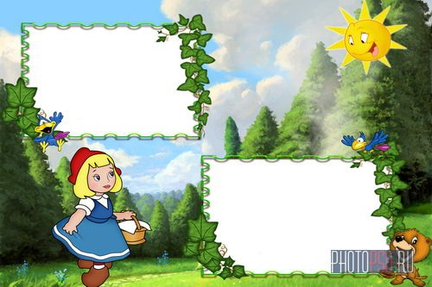
Лепка
Часть 2
«Фрукты»
Марченко Е.В.
МОУ СОШ №3
Г. Красный Сулин
Ростовская обл.

Slide 2
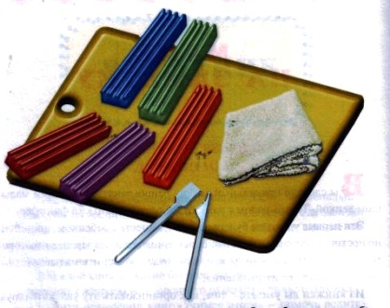
Нам потребуется:
Салфетка
Пластилин
Доска для лепки
Стека

Slide 3
Основные приёмы лепки
Разминание
В руки я комок возьму,
Хорошо его помну,
Чтоб он тёплым, мягким стал,
Но к рукам не прилипал.

Slide 4
Основные приёмы лепки
Скатывание
На комок я посмотрю,
Что хочу, то и слеплю.
Шарик я сейчас скатаю,
С ним немножко поиграю.

Slide 5
Основные приёмы лепки
Раскатывние
Шарик в руки я возьму
И раскатывать начну-
Вот и столбик получился,
Столбик в жгутик превратился...

Slide 6
Основные приёмы лепки
Скручивание
Жгутик я в спираль скручу
И ракушку получу.

Slide 7
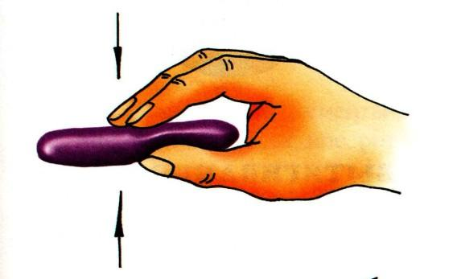
Основные приёмы лепки
Сплющивание
Чтобы с ней случилось что-то,
Сплющить мне её охота.
Ну и что же получилось?
Она в блинчик превратилась.

Slide 8
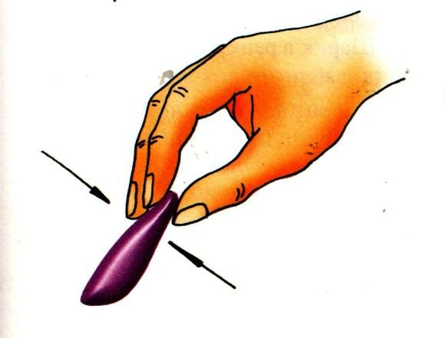
Основные приёмы лепки
Прищипывание
Блинчик в трубочку сверну
И прищипывать начну.

Slide 9
Основные приёмы лепки
Вдавливание
Можно снова шар скатать,
Чтобы пальцем протыкать.

Slide 10
Основные приёмы лепки
Вытягивание
Я кусочек прищипну
И вытягивать начну.
Хвостик длинный получился,
Шарик в репку превратился.

Slide 11
Основные приёмы лепки
Разминание
Вдавливание
Скручивание
Скатывание
Сплющивание
Вытягивание
Раскатывание
Прищипывание

Slide 12
Основные правила лепки
Подготовьте рабочее место и разомните
пластилин, чтобы он стал послушным.
2.Изготовление поделки начните с лепки
самой крупной части, затем лепите мелкие.
3. Для присоединения мелких элементов
воспользуйтесь стекой.
4. Крупные элементы надо плотно прижимать
друг к другу и замазывать место скрепления.
5. По окончании работы нужно убрать рабочее
место, вымыть руки и вытереть их полотенцем.

Slide 13
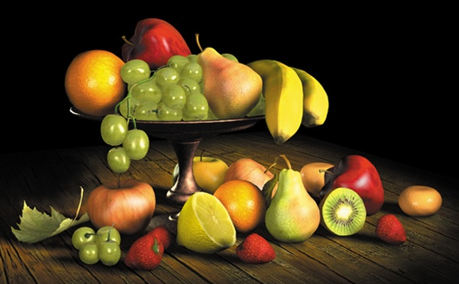

Slide 14
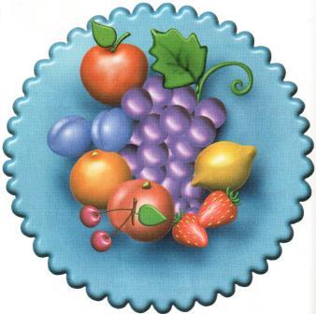
Фрукты
НЕ чихай,
Не болей!
Вкусный сок
Фруктовый пей!
Смело яблоки кусай-
Витамины запасай!

Slide 15
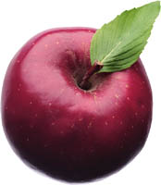

Slide 16
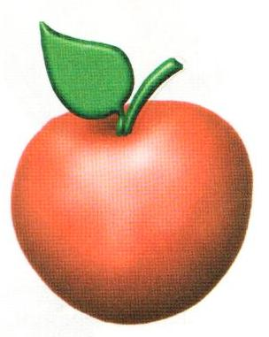
Яблоко
Скатайте пластилиновый шарик.
Сделайте с двух противоположных
сторон углубления пальцем .
3. Слепите детали: черенок, листик (скатайте шарик,
придайте ему удлинённую форму, расплющите),
вытяните черенок и заострите с одной стороны.
4. Сделайте стекой углубления и вставьте черенок,
прикрепите листик.

Slide 17
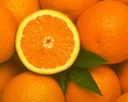
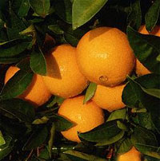

Slide 18
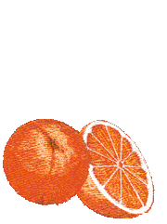
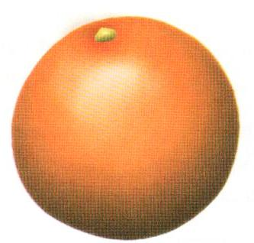
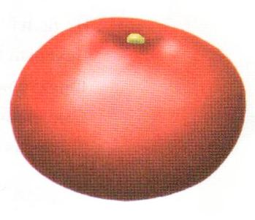
Апельсин и мандарин
Скатайте шарики.
2. Апельсин оставьте круглым,
а для мандарина слегка
сплющите шарик.
3. Стекой нанесите точечный рисунок, создав
эффект кожуры цитрусовых.

Slide 19
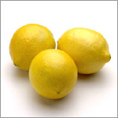

Slide 20
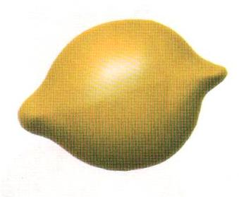
Лимон
Скатайте шарик.
Придайте ему удлинённую форму.
С одной стороны немного заузьте.
Прищипните с двух сторон.

Slide 21
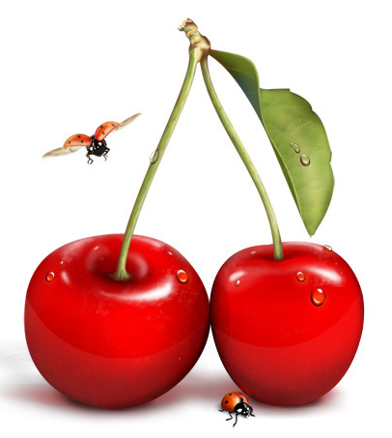

Slide 22
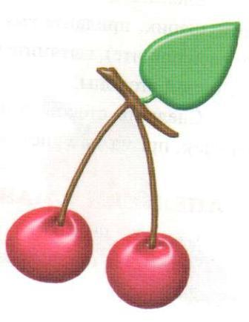
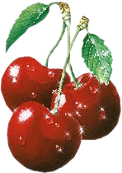
Вишни
Скатайте шарики-вишенки.
Слепите черенки, веточку из жгутиков
и листик из сплющенного жгутика,
придав ему заострённую форму.
3. Сделайте углубление стекой в вишнях,
вставьте черенки,
прикрепите веточку и листик.

Slide 23
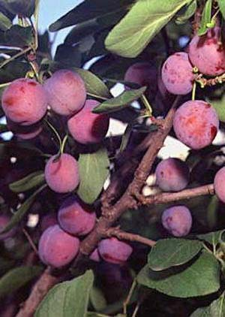

Slide 24
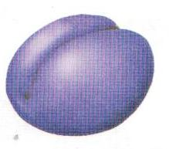
Слива
Скатайте шарик,
придайте овальную форму сливе.
2. Сделайте с боков стекой надрезы
и сгладьте их пальцем.

Slide 25
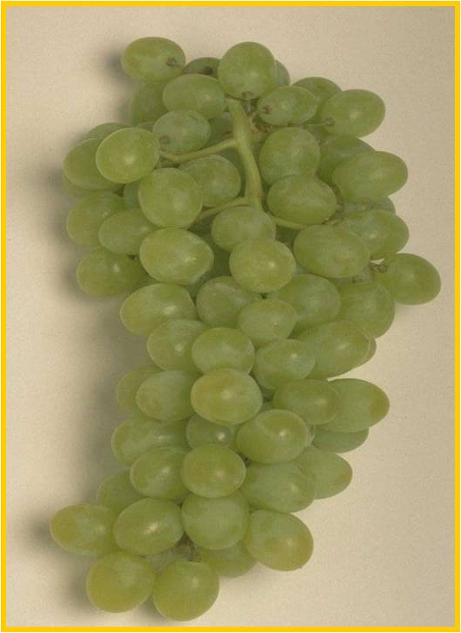

Slide 26
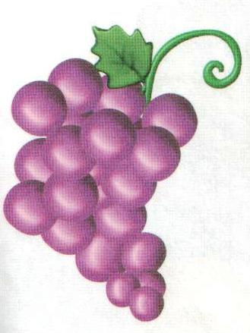
Виноград
Скатайте маленькие шарики
и прилепите их друг к другу,
сформируйте гроздь.
2. Слепите детали:
ус-завиток из тонкого жгутика и лист.
3. Прилепите детали,
вставив их между двумя ягодами.

Slide 27
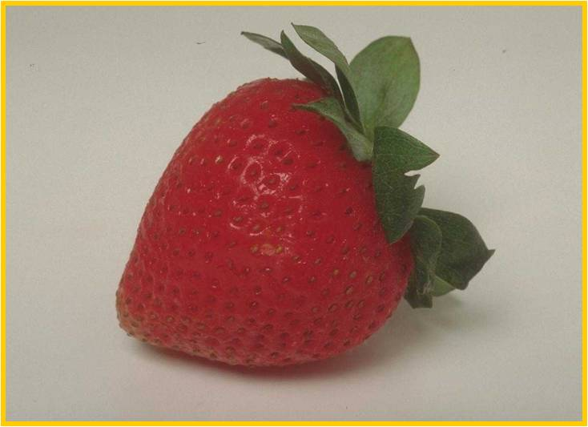

Slide 28
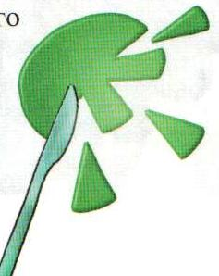
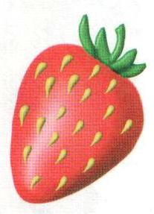
Клубника
Слепите шарик и слегка
вытяните его с одной стороны.
Продавите стекой чёрточки-зёрнышки.
2. Сделаёте черенок из жгутика.
скатайте маленький зелёный шарик,
сплющите его в диск и вырежьте стекой
по кругу чашелистик,
сделайте в его центре стекой отверстие,
Вставьте черенок и примажьте его.
3. Сделайте стекой углубление
в верхней части клубнички
вставьте черенок с листиками.

Slide 29
Презентация
выполнена по книге
«Мама, я умею лепить»,
Л.В. Куцакова
(серия «Учимся играя»),
М.: Мой мир, 2008 г.

